Slide 1

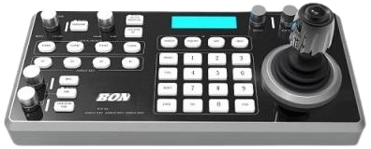
Broadcasting
학교, 관공서, 기업, 공공기관에서 네트워크 및 시리얼 제어 모드가 가능한 PTZ 카메라 컨트롤러로서 RS-232C, RS-485, LAN등의 다양한 제어 PORT, 3D Joy Stick을 구비한 고품질의 PTZ카메라 컨트롤러
 |  | BK-400
I G2B 25496654
I 조달가격 1,700,000원
I Choice Point
하나의 장치로 최대 64대의 카메라를 제어, VISCA, CISCO, POLYCOM 프로토콜지원, 프리셋위치 저장지원 다중 제어 포트 (LAN(Spare), RS232, RS422 및 RS485)지원. 4D 조이스틱은 하이엔드급 제품으로, 높은 정확도와 유연한 조작 설정 정보를 176*220크기의 OLED창에 표시. 저조도의 사용환경에 대응한 백라이트 버튼키 제공. 프리셋 실행, 설정, 삭제 및 OSD메뉴 설정기능 지원
I Technical Specifications
Spec Item | Details
Protocol | VISCA, PELCO-P/D
Baud Rate | 1200、2400、4800、9600、19200
Joystick | O, 3 축 + 1 버튼, 홀 센서
LCD Display Screen | 176*220pixel, COLOR OLED
제어 카메라 설정 | 64
Interface | 1*RS485, RS-422 1*RS232 1*RJ45 (옵션) 1*USB 2.0(Update)
Operating Temperature | 0~40°C
Power Requirements | DC12V
Power Consumption | 2.7W
Product Weight | 1.25KG
Dimension | 278 * 106.2 * 132

